Slide 1

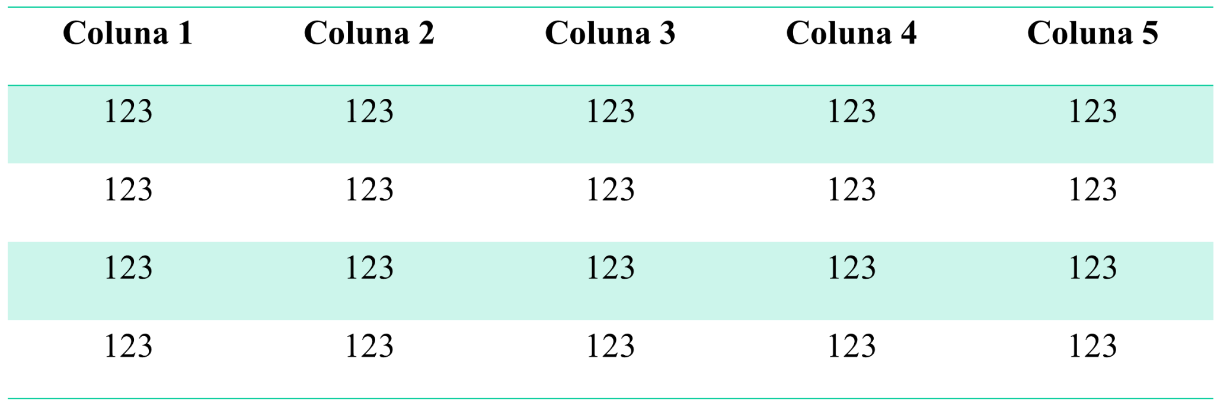
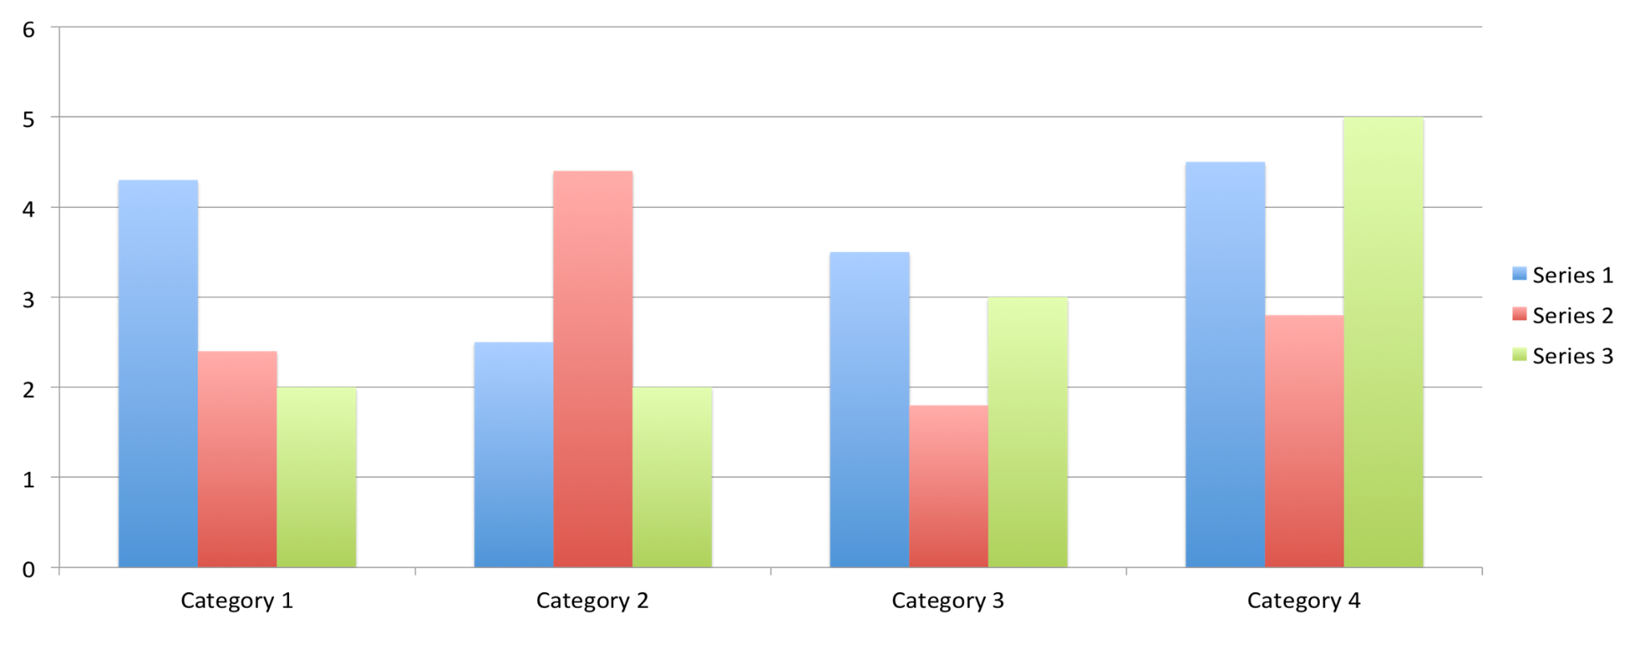



ID DO TRABALHO
XVIII Congresso de Iniciação Científica
Centro Universitário de Adamantina
Título do trabalho em fonte Arial, negrito, centralizado, tamanho 65 pt, podendo ser reduzido para até corpo 60 pt, caso a quantidade de texto ultrapasse o espaço delimitado
Nome dos autores na mesma ordem em que aparecem no resumo separados por ponto e vírgula (;) e por último o nome do professor orientador
Nome da instituição de ensino / curso Texto em arial, tamanho 31 pt e alinhado à esquerda.
e-mail do autor apresentador do pôster
Introdução
Resultados e Discussão
Texto em arial, tamanho mínimo de 24 pt e máximo de 31 pt, alinhamento justificado, espaçamento simples.
Caro autor,
Pedimos que utilize esse pôster como modelo, incluindo apenas seu texto, figuras e tabelas, mantendo toda a estrutura gráfica do pôster.
Se necessário, modifique o tamanho das caixas de fundo (retângulos cinzas), mas mantenha sempre as informações de introdução, objetivo material e métodos, resultados e discussão, conclusão e referências.
As configurações de tamanho do arquivo já estão conforme as regras dos Congressos. Para evitar cortes de texto, respeite as margens indicadas no template.
O dia, local e horário da sua apresentação vai estar disponível no sistema do congresso próximo a data de início do congresso.
Texto em arial, tamanho mínimo de 24 pt e máximo de 31 pt, alinhamento justificado, espaçamento simples.
Tabela 1. Título da tabela
Objetivos
Texto em arial, tamanho mínimo de 24 pt e máximo de 31 pt, alinhamento justificado, espaçamento simples.
Métodos
Figura 1. Título da tabela
Texto em arial, tamanho mínimo de 24 pt e máximo de 31 pt, alinhamento justificado, espaçamento simples.
Conclusão
Texto em arial, tamanho mínimo de 24 pt e máximo de 31 pt, alinhamento justificado, espaçamento simples.
Referências
Texto em arial, tamanho mínimo de 24 pt e máximo de 31 pt, alinhamento justificado, espaçamento simples. Incluir apenas as referências utilizadas no pôster.

